Slide 1
Databázové systémy přednáška 8 – Transakce
Roman Danel
Institut ekonomiky a systémů řízení
2016

Slide 2
Transakce
Co je to transakce?
skupina příkazů, které převedou databázi z jednoho konzistentního stavu do druhého.
Databázové transakce musí splňovat tzv. vlastnosti ACID:
A - Atomicity – atomicita (nedělitelnost)
C - Consistency - konzistence (není porušeno integritní omezení)
I - Isolation - izolovanost (ostatní nevidí, dokud není ukončena)
D - Durability - trvalost (změny, které se provedou potvrzenou transakcí jsou v databázi trvalé a nemohou být ztraceny)

Slide 3
Transakce
Transakce v databázových systémech je tedy skupina databázových operací, která je provedena buď jako celek, nebo není provedena vůbec.

Slide 4
Transakce
SQL:
Zahájení transakce – BEGIN TRANSACTION
Ukončení transakce:
COMMIT – potvrzení transakce
ROLLBACK – zrušení transakce, návrat do původního stavu

Slide 5
Příklad transakce
Begin transaction
delete from ORDERS_ITEM
where order_id = 1;
if @@error = 0 then
begin
delete from ORDERS where order_id=1;
if @@error <> 0
rollback;
end
End

Slide 6
Způsob zpracování transakce
Pesimistické – provedené změny jsou zapisovány do dočasných objektů a teprve po potvrzení se stanou platnými
Optimistické – předpokládá se, že transakce se nebude vracet a změny jsou zapisovány do tabulek a do logu jsou zapisovány informace pro případný rollback

Slide 7
Typy transakcí
Automatické
Implicitní – dle SQL-92, vyžadují explicitní ukončení
SET IMPLICIT_TRANSACTIONS
Uživatelem definované
Distribuované – zasahují na více serverů

Slide 8
Problémy konzistence
Ztracený update
„Dirty read“
Neopakovatelné čtení
Fantom
Dvojité čtení

Slide 9
Ztracený update
Dva procesy přepisují stejná data na novou hodnotu. Hodnota z prvního procesu je ztracena a přepsána hodnotou z druhého procesu.

Slide 10
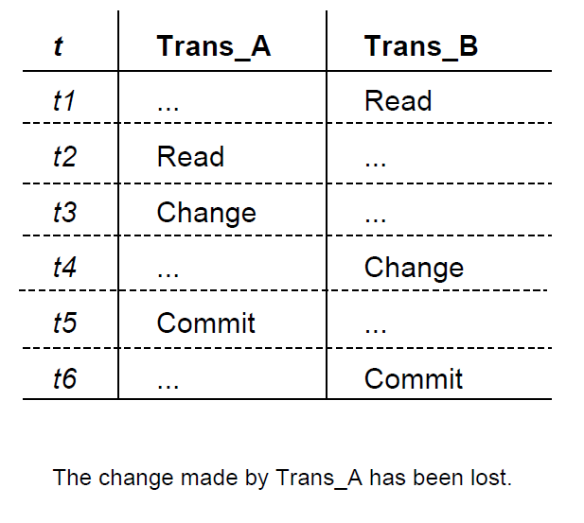
Lost Update

Slide 11
Dirty read – špinavé čtení
Proces čte data, která upravuje jiná transakce, jenž ještě nebyla potvrzená COMMIT.
Pokud druhý proces pak provede ROLLBACK, pak první proces přečetl chybná data

Slide 12
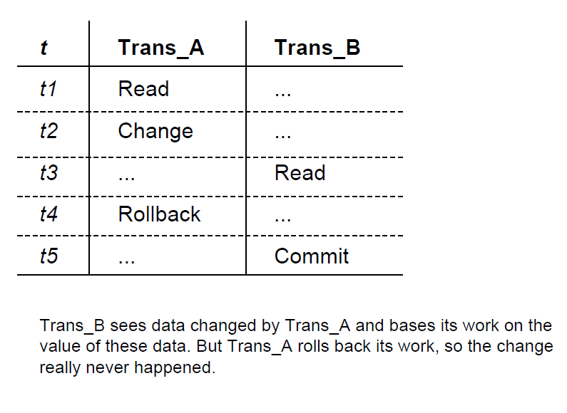
Dirty Read

Slide 13
Neopakovatelné čtení
Čtení je neopakovatelné, pokud proces v rámci transakce čte dvakrát stejná data a pokaždé přečte jinou hodnotu.
To se stane pokud hodnotu mezitím změnil jiný proces.

Slide 14
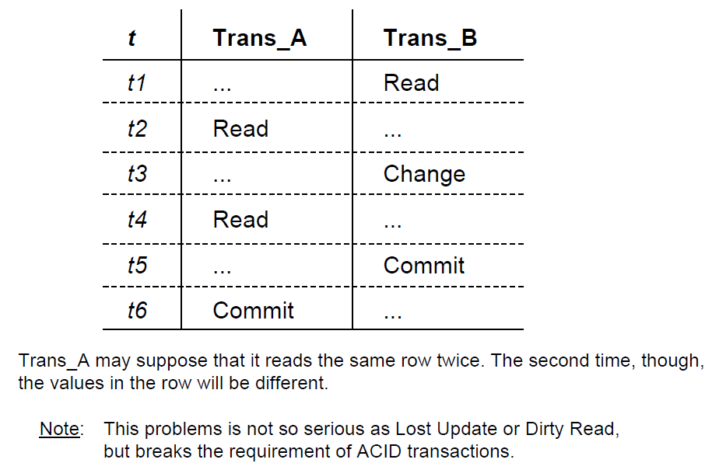
Non-repeatable Read

Slide 15
Fantom
V rámci transakce dvakrát stejný dotaz pokaždé vrátí jiný počet záznamů

Slide 17
Dvojité čtení
Opakově přečtený záznam, který během čtení změnil svou polohu v indexu

Slide 18
Úrovně izolace (Isolation Level)
Read Uncommitted
Read Commited (default)
Repeatable Read
Snapshot
Serializable
SET TRANSACTION ISOLATION LEVEL xxxx
DBCC USEROPTIONS -- zjištění level

Slide 19
Read Uncommitted
může nastat špinavé čtení, neopakovatelné čtení, a výskyt fantomů.

Slide 20
Read Committed
nemůže nastat špinavé čtení, může nastat neopakovatelné čtení, a výskyt fantomů.

Slide 21
Repeatable Read
nemůže nastat špinavé čtení, neopakovatelné čtení, mohou se vyskytnout fantomy.

Slide 22
Serializable
Nejrestriktivnější – největší zabezpečení konzistence
Sektorový (extent) zámek na data, která jsou ovlivněny (HOLDLOCK každé tabulky, které se transakce týká)
Transakce by se měly vykonávat za sebou, nikoli souběžně

Slide 23
Význam
Isolation Level | Špinavé čtení | Neopakovatelné čtení | Fantom | Dvojité čtení
Read Uncommitted | Ano | Ano | Ano | Ano
Read Committed | Ne | Ano | Ano | Ano
Read Committed snapshot | Ne | Ano | Ano
Repeatable Read | Ne | Ne | Ano | Ne
Snapshot | Ne | Ne | Ne
Serializble | Ne | Ne | Ne | Ne

Slide 24
Transaction Log
Soubor, do kterého se zapisují všechny transakce
Microsoft SQL Server – modely obnovy:
Simple
Full – všechny transakce v žurnálu, včetně systémových
Bulk_logged – všechny kromě bulk

Slide 25
Bulk operace
Obcházejí transakce a zapisují se přímo do datového souboru
Nelze tedy provést rollback
Např. TRUNCATE TABLE, SELECT INTO …, BULK INSERT

Slide 26
Vnořené transakce
@@TRANCOUNT
0 = nulové vnoření
SAVE TRANSACTION save_point
ROLLBACK TRAN save_point
Z transakce nelze volat uložené procedury ovlivňující databázi master

Slide 27
Oracle
UNDO a REDO log
Po commit se transakce přepíše do datového souboru
Transakce lze vnořovat (nested transaction, dvoufázový commit)
Zámky – sdílený, exkluzivní
http://mujweb.cz/drd/transakceOracle.html

Slide 28
MySQL
POZOR – záleží na použitém engine
Engine MyISAM transakce nepodporuje
InnoDB – rollback segment (jako u Oracle) se staršími verzemi řádků - výhodou InnoDB je rychlé čtení potvrzených neaktualizovaných záznamů, nevýhodou pomalejší update – tzv. multigenerační architektury (MVCC)
Data jsou u InnoDB fyzicky uspořádána podle primárního klíče, update PK je pomalý

Slide 29
MySQL v PHP
$pdo = new PDO($dsn, $user, $pwd);
$pdo->beginTransaction();
….
$pdo->commit();

Slide 30
PostgreSQL
V datovém souboru zůstávají verze záznamů a nepřepisují se – pomalejší čtení, rychlý commit i rollback
Čas od času je nutné provést příkaz VACUUM a tyto „mrtvé“ záznamy odstranit
Při dlouhých transakcích u MySQL narůstá rollback segment, u Postgre datový soubor

